Slide 1
УЧЕБНЫЕ ПРОЕКТЫ И ИССЛЕДОВАНИЯ: ВОЗВРАЩЕНИЕ К ИСТОКАМ И СМЫСЛАМ
О.Ю. Стрелова
доктор педагогических наук, профессор
2017

Slide 2
Проекты – это…?
ПРОЕКТЫ:
«всё-всё-всё»
Проекты – особый вид познавательной деятельности школьников
ПРОЕКТЫ ИССЛЕДОВАНИЯ

Slide 3
СОВРЕМЕННЫЕ ВЫЗОВЫ ГУМАНИТАРНОМУ ОБРАЗОВАНИЮ
Информационный бум \\ Знания? Информация?...
Многообразие \\ Истина? Правда? Эталон?
Скорости обновления \\ Фундаментальность? Прочность? Полезность?..
Сложность и неопределенность \\ Что важно знать и уметь? Чему учить?
ИКТ-технологии \\ Зачем учиться? Зачем учить?

Slide 4
Основные вопросы
1. Концептуально-методологические подходы к проектной и исследовательской деятель-ности школьников в ФГОС ОО и ПООП ОО.
2. Ученические проекты, их виды и особенности, этапы работы, планируемые результаты, пределы возможного…
3. «Возвращение к смыслам»: от обычного задания к проектному
4. Специфика ученического исследования (актуальные примеры)

Slide 5
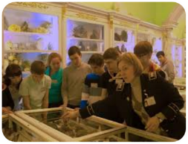
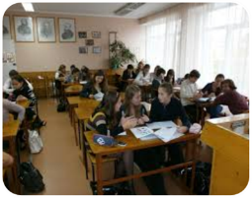
1. Проекты и проектная деятельность школьников в ФГОС ОО
Требования ФГОС ОО к предметным и метапредметным \ личностным результатам образования
Урочная и внеурочная деятельность
ПОРТФОЛИО ТВОРЧЕСКИХ РАБОТ

Slide 6
1. Концепция ФГОС ОО
Принципиальное отличие ФГОС ОО – ориентация на результаты образования
Деятельностная парадигма образования (ДПО) постулирует в качестве цели образования развитие личности учащегося (обретение духовно-нравственного и социального опыта) на основе усвоения универсальных способов деятельности (и предметного содержания – О.С.)
В рамках ДПО результаты общего образования
д.б. прямо связаны с направлениями личностного развития и представлены в деятельностной форме

Slide 7
1. Концепция ФГОС ОО
«под предметными результатами образовательной деятельности понимается усвоение обучаемыми конкретных элементов социального опыта, изучаемого в рамках отдельного учебного предмета, - знаний, умений и навыков, опыта решения проблем, опыта творческой деятельности» \\ Концепция ФГОС ОО, с. 24
…«освоенные обучающимися в ходе изучения учебного предмета умения, специфические для данной предметной области, виды деятельности по получению нового знания в рамках учебного предмета, его преобразованию и применению в учебных, учебно-проектных и социально-проектных ситуациях, формирование научного типа мышления, научных представлений о ключевых теориях, типах и видах отношений, владение научной терминологией, ключевыми понятиями, методами и приемами» \\ ФГОС ООО, ФГОС СОО

Slide 8
I. Концепция ФГОС ОО
«под метапредметными результатами понимаются освоенные обучающимися на базе одного, нескольких или всех учебных предметов способы деятельности, применимые как в рамках образовательного процесса, так и при решении проблем в реальных жизненных ситуациях» \\ Концепция ФГОС ОО
«освоенные обучающимися межпредметные понятия и универсальные учебные действия (…), способность их использования в учебной, познавательной и социальной практике, самостоятельность планирования и осуществления учебной деятельности и организации учебного сотрудничества с педагогами и сверстниками, построение индивидуальной образовательной траектории» \\ ФГОС ООО, ФГОС СОО

Slide 9
I. Концепция ФГОС ОО
«под личностными результатами понимается сформировавшаяся в образовательном процессе система ценностных отношений обучающихся к себе, другим участникам образовательного процесса, самому образовательному процессу и его результатам» \\ Концепция ФГОС ОО
«готовность и способность обучающихся к саморазвитию и личностному самоопределению, сформированность их мотивации к обучению и целенаправленной познавательной деятельности, системы значимых социальных и межличностных отношений, ценностно-смысловых установок, отражающих личностные и гражданские позиции в деятельности, социальные компетенции, правосознание, способность ставить цели и строить жизненные планы, способность к осознанию российской идентичности в поликультурном социуме» \\ ФГОС ООО, ФГОС СОО

Slide 10
1. Проекты и проектная деятельность школьников в ФГОС СОО \2020 г.
Индивидуальный проект выполняется обучающимися в течение одного или двух лет в рамках учебного времени, специально отведенного учебным планом, и должен быть представлен в виде завершенного учебного исследования или разработанного проекта: информационного, творческого, социального, прикладного, инновационного, конструкторского, инженерного…

Slide 11
1. Проекты и проектная деятельность школьников в ФГОС СОО
индивидуальный проект выполняется обучающимися самостоятельно под руководством учителя (тьютора) по выбранной теме в рамках одного или нескольких изучаемых учебных предметов, курсов в любой избранной области деятельности (познавательной, практической, учебно-исследовательской, социальной, художественно-творческой и иной).

Slide 12
1. Примерная основная образовательная программа ООО \ СОО
В ходе изучения всех учебных предметов обучающиеся приобретут опыт проектной деятельности как особой формы учебной работы, способствующей
(1) воспитанию самостоятельности, инициативности, ответственности, повышению мотивации и эффективности учебной деятельности (ЛР);
(2) овладению умением выбирать адекватные стоящей задаче средства, принимать решения, в том числе и в ситуациях неопределённости (МР\ ПР \ ЛР );
(3) развитию способности к разработке нескольких вариантов решений, к поиску нестандартных решений, поиску и осуществлению наиболее приемлемого решения (МР \ ЛР).

Slide 13
2. Ученический проект -
это (1) особый вид интеллектуальной деятельности учащихся и (2) результат этой деятельности, отличительными особенностями которых являются:
анализ ситуации и формулировка проблемы
разработка способов решения проблемы и составление оптимального плана проектной деятельности
самостоятельный поиск источников и разноплановая работа с информацией,
преобразование нового знания и опыта в материализованный продукт (реферат, веб-сайт, сценарий и т.п.),
публичная презентация и защита проекта

Slide 14
Приложения
1. Лабораторно-практическое занятие по рассказу Л.Н. Толстого «Две разные версии истории улья с лубочной крышкой». Творческий мини-проект «Третья версия».
2. Исследовательский \ творческий \ ролевой проект «Мой ХХ век».
3. Исследовательский \ прогностический \ творческий проект на основе карт-анаморфоз «Мир: разные взгляды».
4. Лабораторно-практическое занятие «Образы – мифы – фальсификации истории».
5. Информационно-поисковый проект «Война документов» (история публикации советских текстов советско-германских секретных документов 1939 – 1941).
6. Поисково-исследовательский проект «Эстафета времени».
7. Исследовательский проект «Как фальсифицируют историю?»
8. Лабораторное занятие «Тост «За русский народ!» - самая загадочная речь И.В. Сталина».
9. Исследовательский \ ретроспективный проект «Учредительное собрание: «упущенные возможности»?..
10. Поисково-исследовательский \ ролевой проект «Художник переписывает историю».
11. Интернет-проекты по истории: аннотированный каталог интерактивных сайтов.

Slide 15
2. Этапы работы над проектом
На основе темы и других данных в условии задания определиться с проблемой и целью своей проектной деятельности.
Эта проблема (проблемная задача) будет носить учебный характер, т.к. возможно, что в исторической науке и обществе уже достигнуто определенное взаимопонимание по дискуссионному вопросу, существует относительно консолидированное мнение об отношении к спорным фактам прошлого, но школьник в роли исследователя проложит свой путь и к своему открытию…

Slide 16
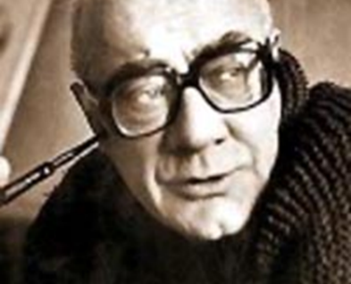
М.К. Мамардашвили
Проблема – это нечто, что требует от нас какого-то усилия понимания.
Давайте договоримся, что усилие понимания – это не просто умственный акт, напряжение мысли, а нечто требующее от нас перестройки, какой-то переориентации наших привычных навыков понимания.
Обычно мы можем понимать нечто, приводя в действие те инструменты, которыми мы уже располагаем и владеем,
но договоримся современным, или проблематичным, называть нечто, которое мы не можем освоить и понять, приводя в действие те умения, которые у нас уже есть,
а должны что-то с собой сделать
(то есть не с проблемой сделать,
а с собой, пытающимся понять эту проблему)

Slide 17
2. Этапы работы над проектом
2. В русле цели и проблемы своего проекта определить круг источников, видов информации и мест ее нахождения, которые будут необходимы для решения проблемы.
3. Разработать план работы, определив задачи и содержание каждого этапа, круг лиц, ответственных за их реализацию, сроки выполнения промежуточных заданий.

Slide 18
2. Этапы работы над проектом
4. Подготовить части проектного задания в микрогруппах или индивидуально, а потом сообща обсудить концепцию, макет и процедуру оформления проекта как материализованного продукта общей интеллектуальной деятельности.
5. Подготовить сценарий презентации проекта.
6. Провести презентацию и защиту проекта в соответствии с заранее принятыми всеми участниками критериями: требования к содержанию, оформлению, презентации и защите проекта).

Slide 19
2. Проектная деятельность: на базовом уровне прогнозируется развитие умений:
проводить поиск исторической информации в источниках разного типа
критически анализировать источники
анализировать историческую информацию, представленную в разных знаковых системах
формулировать собственную позицию по обсуждаемым вопросам
представлять результаты познавательной деятельности в разных формах А.Н. Иоффе

Slide 20
2. Проектная деятельность: на профильном \ углубленном уровне - развитие умений:
формировать собственный алгоритм решения историко-познавательных задач, включая формулирование проблемы и целей своей работы,
определять адекватные историческому предмету способы и методы решения задач,
прогнозировать ожидаемые результаты и сопоставлять их с собственными историческими знаниями,
учитывать различные мнения и интегрировать идеи,
организовывать работу группы… А.Н. Иоффе

Slide 21
2. Рейтинг личностных изменений и УУД, обусловленных проектной деятельностью
углубление и расширение социального кругозора (мировоззрение \ картина мира),
приобретение опыта общения,
понимание личной ответственности за качественное выполнение порученного дела,
прогнозирование последствий своих действий
ускоренное формирование активной гражданской позиции,
формирование опыта самореализации…
А.Н. Иоффе

Slide 22
2. Этапы проектной деятельности и результаты общего образования
Этапы | Предметные результаты | Метапред-метные результаты (блоки УУД) | Личностные результаты
Требования \ критерии проверки и оценки проектов

Slide 23
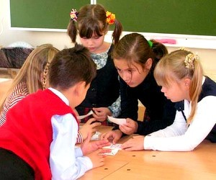
2. Рефлексия результатов проектной деятельности
Я (мы) узнали, что (предметные результаты)
Я (мы) научились (метапредметные результаты )
Я (мы) поняли, что (личностные результаты)

Slide 24
2. Виды учебных проектов: по ведущей деятельности
Практико-ориентированные: «Семейный архив» (реестр документов и фотографий, хранящихся дома)
Исследовательские: «История Дальнего Востока: средневековье» (электронный бедекер)
Поисково-информационные: «Печатные издания Харбинской россики» (каталог изданий)
Творческие: панорама «Рим при императоре Константине Великом (IУ в.до н.э.)»
Ролевые: «Один день из жизни…» (этюд-зарисовка)

Slide 25
2. Виды учебных проектов: по формам деятельности
Индивидуальные
Групповые
по срокам
Текущие (мини-проекты)
Сквозные (отсроченные)
итоговые
по содержанию
Монопредметные
Межпредметные
Надпредметные
по территории
Урочно-классные
Межшкольные
Региональные
Международные…

Slide 26
Проекты по истории могут быть
ретроспективными (альтернативистскими):
«Что случилось бы, если бы большевики добились большинства в Учредительном собрании?»
«Россия не испытала бы многих постигших ее несчастий, если бы ее повели правые коммунисты, а не Сталин» (Н. Валентинов)
«Самая большая реформа в области национально-государственного устройства ожидала ничего не подозревавшую страну во время правления Юрия Андропова».
В.А. Никонов. Российская матрица.2014
\ Понять Россию. 2016 (метод. концепция О.Ю. Стрелова, Е.Е. Вяземский).

Slide 27
Проекты по истории могут быть
прогностическими:
«Что касается партий, представленных в Госдуме, то их количество до следующих выборов, которые пройдут в 2016 году, не изменится (если только Дума не будет распущена)»
«Невысокий уровень жизни в стране, где процент пожилых людей только растет, будет и дальше плодить электорат КПРФ»
«Либерально-демократическая партия Владимира Жириновского была представлена во всех Думах, но политическое будущее «после Жириновского» весьма проблематично. Это партия одного человека…».
В.А. Никонов. Российская матрица. 2014
\ Понять Россию. 2016 (метод. концепция О.Ю. Стрелова, Е.Е. Вяземский).

Slide 28
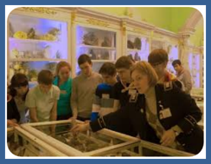
2. Пределы возможного
Настоящие проекты требуют много времени учителя и ученика! Их невозможно готовить к каждому уроку и по каждому предмету!!
Подготовка проекта требует специальных знаний и умений! Проект невозможно дать ученику как обычное домашнее задание!!
Педагогическое сопровождение проектной деятельности школьников основано на новых компетенциях учителя в сферах целеполагания, смыслотворчества, коммуникации, диагностики, методики обучения и т.д.

Slide 29
3. От «обычного задания» - к проектному
Познавая мир, делай его лучше!
(темы проектных работ)
Как я совершенствуюсь. Автобиография шестиклассника
Биография члена моей семьи. Пример стратегии личностного развития.
Как я решаю проблемы. Дневник шестиклассника.
Как разрешать школьные конфликты.
Обществознание: учебник для 6 кл. (2017)
Проекты или псевдопроекты?

Slide 30
3. От «обычного задания» - к проектному
Тематика учебных проектов
На Олимпе (боги и герои Древней Греции)
Флоренция – центр Возрождения
Почему о Петре Первом спорят уже третий век?
Наш край в истории России XIX века: события и люди
Передвижники: «хождение в народ» русских художников
Февраль 1917 г.: альтернативы развития России
Моя семья в 19141 – 1945 гг.
«Прыжок тигров»: страны Азии на путях модернизации….
(стенд для школьного музея, сообщение, альбом ….)
Л.Н. Алексашкина.
История. Планируемые результаты. с.122 - 123
Проекты или псевдопроекты?

Slide 31
3. Проектное задание (пед.?)
Открытое \ не тест!
Нестандартная ситуация (новые: факты, идеи, оценки, источники; внутреннее противоречие \ когнитивный диссонанс, неизвестны способы решения, не заданы формы продукта…)
Эмоционально воздействующее
Предполагает творческое отношение
Нет эталона ответа ( отличие от проблемного)
Процесс выполнения и личностный результат важнее «продукта»!

Slide 32
3. Проектное задание = «дитя» проблемного, «брат» кейса?
Информационный блок содержит информацию: недостаточную \ избыточную \ противоречивую \ парадоксальную…
Носители информации: тексты, иллюстрации, цитаты, символы и пр.
Между ними множество разных связей (требуется многоперспективный подход…)
К ним нет конкретного задания: нужно осмыслить ситуацию, выявить проблему, разработать подходы к ее решению, придумать формат ….
…

Slide 33
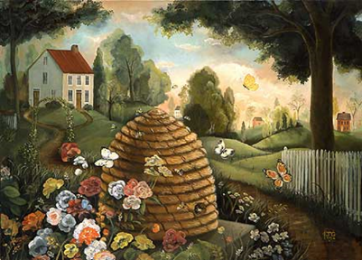
Л.Н. Толстой. Две разные версии истории улья с лубочной крышкой. 1900
«…Есть и было много ульев неисторических.
Они живут, сами не зная о том, живут и умирают в неизвестности; но не то было в улье с лубочной крышкой…»
Может быть, поэтому он находился под особым покровительством «самого деда Анисима»?

Slide 34
Что-то не так с картой или миром?

Slide 35
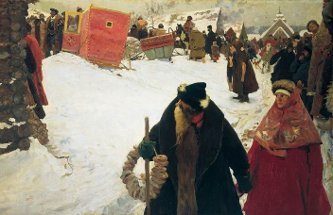
.
С. Иванов. Приезд иностранцев в Москву. XVII век (1901 г.)
Иностранцы
о России XVII столетия
Москвичи и Другие:..
Москва XVII столетия на полотнах
А. Васнецова, А. Рябушкина и др.
Как выглядели столицы европейских государств
в XVII столетии?..
Москва и москвичи: будни и праздники разных сословий
в XVII веке.
Европа в государственной политике и личной жизни российских монархов XVII в.

Slide 36
3. От «обычного» задания к проектному
Условия преобразования «обычных» заданий в проекты
Ограничительные условия проектной деятельности
не ограничиваться пересказом информации учебника;
творчески отнестись к подбору дополнительных источников и форме представления ответа;
сопроводить устный ответ визуальными текстами (картами, иллюстрациями и т.п.), статическими данными, гиперссылками и т.п.
«проектоподобные» задания предлагать по выбору как индивидуальные домашние задания;
включать их в содержание контрольно-оценочных этапов на комбинированных и повторительно-обобщающих уроках;
в тематическом планировании – ввести рубрику «Проекты» для системной работы над проектами в течение всего учебного года и в межпредметных связях с другими учебными дисциплинами.

Slide 37
Задание проектного характера в учебнике «Сделайте подборку фрагментов художественных фильмов, которые иллюстрируют события данного параграфа»
Методические материалы | Методическое сопровождение проектной деятельности школьников
Карточка-инструкция с развернутым описанием этапов проектной деятельности | 1. На основе текста параграфа составьте список исторических событий. 2. Проведите их систематизацию по самостоятельно определенным критериям. 3. Определите, на основании каких источников вы можете подготовить подборку художественных фильмов, связанных с данными событиями (международные отношения в 1960 -80 е гг.).

Slide 38
Задание проектного характера в учебнике: «Сделайте подборку фрагментов художественных фильмов, которые иллюстрируют события данного параграфа»
Методические материалы | Методическое сопровождение проектной деятельности школьников
2. Задания на понимание требований к «продукту» проекта (их можно дополнительно внести в карточку-инструкцию) | 4. Постарайтесь сделать так, чтобы в ваш список попали фильмы, отражающие разные аспекты и оценки данных событий. 5. Для этого разработайте принципы группировки источников и указанных в них произведений. 6.Подумайте над критериями выбора фрагментов из художественных фильмов и способов их представления зрителям, условиями навигации вашего проекта 7. Уточните смысл понятия «стратегический паритет». 8. Проверьте, ориентирован ли ваш проект на адекватный показ состояния международных отношений в середине 60-х – начале 80-х гг.

Slide 39
Задание проектного характера в учебнике: «Сделайте подборку фрагментов художественных фильмов, которые иллюстрируют события данного параграфа»
Методические материалы | Методическое сопровождение проектной деятельности школьников
3. Задания на развитие ведущих приемов познавательной деятельности, заложенных в проектное задание (их можно дополнительно внести в карточку-инструкцию) | Продумайте способ вовлечения зрителей в размышления о перипетиях международной жизни и внешней политики СССР в 60-80-е гг., или о сходствах и различиях в методах внешней политики СССР – России в 60- 80- е гг. ХХ в. и в начале ХХI в., или… (главное, чтобы ваш проект не превращал зрителей в «потребителей мыла»)

Slide 40
Задание проектного характера в учебнике: «Сделайте подборку фрагментов художественных фильмов, которые иллюстрируют события данного параграфа»
Методические материалы | Методическое сопровождение проектной деятельности школьников
4. Требования к презентации проекта | Отражение в подборке фрагментов фильмов 3 – 5 исторических событий, связанных с внешней политикой СССР в 60-80-е гг., или с главными тенденциями в развитии международных отношений. Представление разных аспектов международных отношений или их художественных интерпретаций. Наличие ключевой проблемы (вопроса), побуждающей зрителей не просто воспринимать визуальный ряд проекта, а вместе с его создателями размышлять над темой параграфа. Цельность композиции проекта, несмотря на то, что в его основе фрагменты разных фильмов. Дизайнерская и эстетическая оболочка проекта (титульный лист, переходы от одного фрагмента к другому и т.п.) Атрибуция использованных источников, соблюдение авторских прав создателей фильмов

Slide 41
Задание проектного характера в учебнике: «Сделайте подборку фрагментов художественных фильмов, которые иллюстрируют события данного параграфа»
Методические материалы | Методическое сопровождение проектной деятельности школьников
5. Требования к защите проекта | Сценарий защиты (вводное слово, комментарии) Вопросы, помогающие оценить концепцию проекта и другие его особенности. Ответы проектной группы (содержательность, корректность, аргументированность в отстаивании своей точки зрения и т.д.)

Slide 42
Вопросы для обобщающей беседы после презентации и защиты проектов
1. Какие события 60-80-х гг. ярче других \ меньше других нашли свое отражение в представленных проектах? С чем, по вашему мнению, это может быть связано? (историко-логический анализ)
2. Какие события 60-80-х гг., судя по датам создания фильмов, были актуальны для кинематографа в разные годы? С чем это может быть связано? (историко-логический анализ, реконструкция)
3. Какие из представленных в проектах фильмов, по вашему мнению, воспринимаются зрителями разных стран мира с одинаковыми чувствами осуждения, боли, сочувствия и т.д., а какие – по разному? Почему? (эмпатическая реконструкция и анализ)
4. Что привносит кинематограф в осмысление событий международной жизни прошлого века? Почему наряду с документами и научными книгами он может быть ценным источником наших знаний о прошлом? (праксиологический анализ)

Slide 43
4. Исследование как особый вид проектной деятельности
Объект и предмет исследования носят научный характер
Научный аппарат (понятия, цель и задачи, ссылки на источники, список источников)
Научные подходы к отбору и использованию источников
Приемы работы, коррелирующие с научными методами (анализ, синтез, сравнение, моделирование, прогнозирование, реконструкция….)
Структура работы, аналогичная структуре научного исследования

Slide 44
4. Исследование как особый вид проектной деятельности
Гипотеза – это научное предположение, формулируемое исследователем (на основе анализа определенной ситуации, выявления ее противоречий, обоснования проблемы – О.С.)
для объяснения какого-либо факта
Учусь создавать проект \ методическое пособие.
3 класс \\ Р.И. Сизова, Р.Ф. Селимова. – М.,2012. – с. 14
Цель и задачи исследования …. Структура исследования … Источники и приемы … Результаты

Slide 45
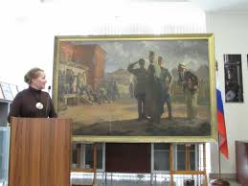
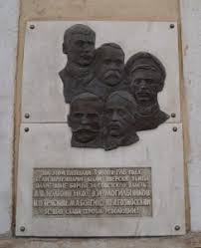
Е. Волков. Площадь павших революционеров. Чехословацкий «мятеж» глазами советского художника
Мемориальная доска
на Площади павших революционеров (1918)
Е.В. Волков – доктор исторических наук, профессор. Южно-Уральский ГУ
(г. Челябинск)
Н. Кочергин. Контрреволюционное выступление чехословацких отрядов (1935) Чел. Гос. краевед. музей
Книга Е. Волкова. 2015

Slide 46
Е. Волков. Площадь павших революционеров. Чехословацкий «мятеж» глазами советского художника
«Что же подвигло автора этих строк обратиться к исторической живописи как источнику, который может много рассказать как о художнике, так и о представлении его современников о прошлом? …
Шествуя с одним из моих коллег за сотрудницей музея, я увидел на стене коридора, ведущего в подсобные помещения, большое полотно, которое заставило меня остановиться.
Что поразило в картине? Прежде всего мастерство художника, творившего в стиле «социалистического реализма», его профессионализм в изображении людей и окружающей действительности. И конечно меня заинтересовал представленный сюжет из истории Гражданской войны в России…»

Slide 47
Е. Волков. Площадь павших революционеров. Чехословацкий «мятеж» глазами советского художника
«Исторической правды» на картине Н. Кочергина «Контрреволюционное выступление чехословацких отрядов», созданной в 1935 г., было не так много. И данное обстоятельство заставило меня не только исследовать то, что изображено на картине, но и постараться понять, почему именно так изобразил художник события конца мая – начала июня 1918 года в Челябинске»
«… реконструировать исторический контекст, на фоне которого были представлены различные образы картины» и «попытаться развенчать мифологическую конструкцию, созданную художником»

Slide 48
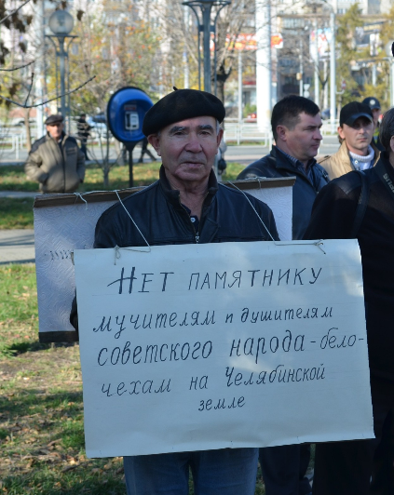
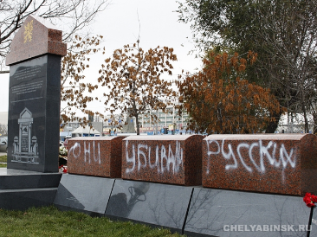
Памятник чехословацким легионерам на Привокзальной площади г. Челябинска (2011) и …

Slide 49
Исследование – это опасное занятие?
Среди людей, судьбы которых мы изучали, были мужчины и женщины разных профессий и разного социального происхождения. Среди них были молодые люди нашего возраста и отцы семейств в середине жизненного пути.
С помощью этого проекта мы хотели увидеть лица этих людей, умерших здесь, вдали от своей родины, в то время как их семьи дома с волнением ждали от них вестей…
Через наши исследования, через погружения в их биографии, из документов, могил, воспоминаний и встреч стали проявляться люди…

Slide 50
Исследование – это опасное занятие?
Надя была невинной гражданской жертвой войны. Молодая девушка, которую без всякого сожаления принудили к тяжелой работе, чтобы поддерживать экономику войны. Ее судьба глубоко взволновала нас, ведь когда она умерла, ей было столько же лет, сколько нам сейчас.
Работа над этим проектом не оставила меня равнодушной, потому что судьба Юлиуса тесно переплетается с судьбой моего прадедушки. Он попал в 1942 году в плен, из которого ему помог сбежать немецкий полковник Ганс…

Slide 51
Исследование – это опасное занятие?
С помощью нашего проекта мы хотели позаботиться о том, чтобы память об этих людях оставалась живой. Мы хотели рассказать истории их жизней, чтобы и у нас задумывались о людях, умерших на нашей земле, потому что примирение невозможно без памяти.
Благодаря этому проекту я смогла детально изучить биографию многих немецких солдат, узнать об их жизни и глубоко погрузиться в то сложное военное время. Я думаю, мы должны помнить о той страшной войне, чтобы не допустить новой.

Slide 52
Исследование – это опасное занятие?
Могилы прошлых войн наставляют нас хранить наш мир, если мы не хотим потерять Европу. Эти предостережения значительны и серьезны, потому что они отражают, что в случае войны жертвами снова станем мы все и что существование человечества неприкосновенно даже за пределами смерти…
https://echo.msk.ru/blog/insider_1/2097070-echo/

